Slide 1

DeepHPMs 方法实现 Burgers 方程求解
小组成员
高天成，佟松洋
北京航空航天大学

Slide 2

Part 01
模型介绍
Part 02
数据集
OUTLINE
Part 03
PaddlePaddle框架下实现
Part 04
Mindspore框架下实现

Slide 3
1 模型介绍
背景介绍
Burgers方程：
深度学习，特别是Physics-informed Neural Networks (PINNs)，革新了偏微分方程(PDEs)的求解方法，通过将物理法则直接融入神经网络训练，有效利用已知PDE公式从稀疏或带有噪声的数据中学习解。
而针对PDE公式未知的场景，DeepHPMs等技术兴起，利用双网络架构揭示隐藏的物理规律，从复杂数据中逆推非线性动力学方程，如Burgers方程等，展示了深度学习在预测未知状态与发现物理定律方面的强大潜力。
DeepHPMs方法不仅限于Burgers方程，也成功应用于KdV、Kuramoto-Sivashinsky、非线性Schrödinger和Navier-Stokes方程等，横跨流体力学至量子物理多个科学领域，标志着从数据到物理定律理解的深度学习新时代。

Slide 4
1 模型介绍
论文实验
标题：Deep Hidden Physics Models: Deep Learning of Nonlinear Partial Differential Equations
实验中，文章使用传统的谱方法生成高质量数据集，然后随机子采样创建训练数据子集。
例如，在研究Burgers方程时，使用了周期边界条件和初始条件，通过Chebfun包模拟方程至最终时间，获得一系列快照。
文章使用5层深网络（每层50个神经元）表示解u，以及2层网络（每层100个神经元）表示非线性函数N，激活函数为sin(x)，并通过最小化平方误差损失函数来训练这些网络。
通过PINNs算法，文章用学习到的方程与原始数据对比，显示了模型能准确识别PDE，相对L2误差为6.28e-03。
该研究强调了深度学习在发现PDE方面的潜力，特别是在没有直接导数信息或导数近似的情况下。然而，在解决混沌系统（如Kuramoto-Sivashinsky方程）方面仍具挑战性。同时，虽然深度学习方法有效，但黑盒性质意味着仍需发展通用PDE求解器，并且深化合作工作。

Slide 5
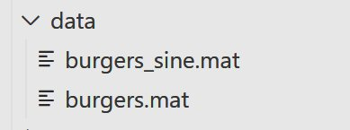
2 数据集
数据集介绍
数据集采用针对Burgers方程的模拟数据，这些数据被存储在.mat文件中，每个文件内以字典形式包含了不同初始化条件下的模拟结果，数据项包括空间坐标x、时间坐标t以及相应的解u。
目录结构：
├── data
│ ├── burgers.mat
│ ├── burgers_sine.mat
burgers.mat: 包含了基础或标准初始化条件下Burgers方程的模拟结果。模拟是在不同的时间和空间点上进行的，数据包括空间坐标x、时间坐标t以及对应的解u(x,t)，解u反映了流体的速度分布随时间和空间的变化情况。
burgers_sine.mat: 特别关注了当初始条件为正弦波形时Burgers方程的模拟。在模拟开始时，流体速度或其相关参数被设置为遵循正弦波的形状。这样的设置在研究波的传播、破碎、激波形成等现象时非常常见。这个数据集不仅有助于探索非线性效应如何影响初始正弦波形的演化，还可能揭示出诸如激波形成和相互作用等复杂动态过程的细节。

Slide 6
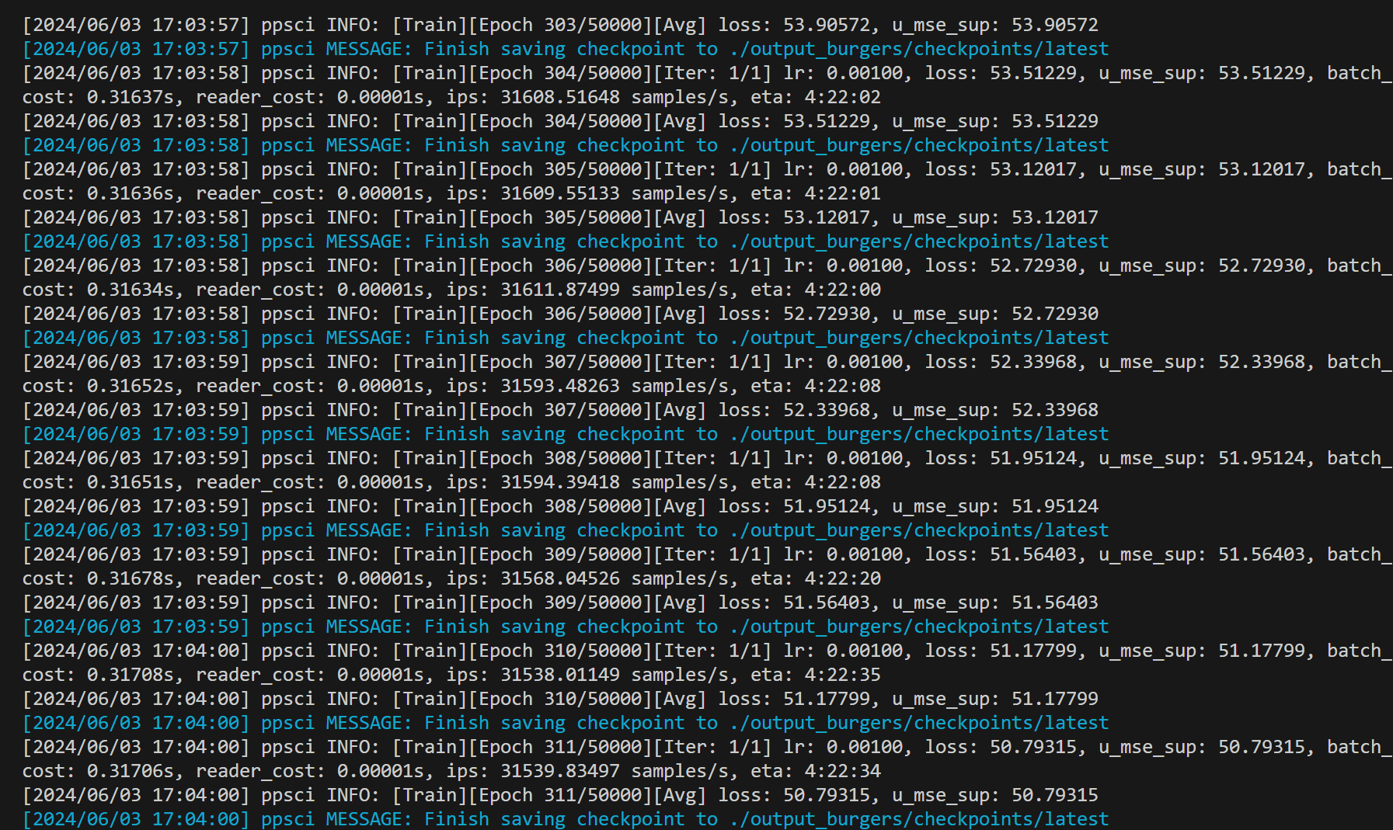
3 PaddlePaddle框架下实现
服务器环境配置
项目需求：
揭露和预测非线性偏微分方程
对高维数据拟合pde公式
依据PaddlePaddle的DeepHPMs文档进行实现。
训练过程：
系统 | Ubuntu18.04
CUDA | 11.3
GPU | 2080ti
Python | 3.8
PaddleScience | 1.2

Slide 7
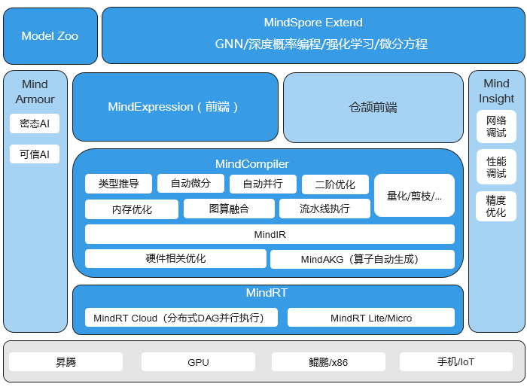
4 Mindspore框架下实现
Mindspore框架介绍
总体架构核心组成部分：
MindSpore Extend（扩展层）：
开发者参与平台，鼓励社区贡献，共同构建框架扩展功能。
MindExpression（ME，前端表达层）：
基于Python的高级API设计，计划拓展C/C++、Java等前端支持。
探索支持华为自研语言“仓颉”，及与Julia等第三方语言对接，增强生态兼容性。
MindCompiler（编译优化层）：
关键技术层，基于MindIR实现跨硬件优化。
功能涵盖硬件无关与相关优化（如自动微分、内存管理、图算融合）及推理优化（量化、剪枝）。
MindAKG
作为自动算子生成工具，持续升级，提升编译效率。
MindRT（全场景运行时）：
支持云、边缘、IoT等多种设备环境的运行，实现全场景部署能力。

Slide 8
4 Mindspore框架下实现
PaddlePaddle到Mindspore的转换
功能类别 | PaddlePaddle | MindSpore
卷积层 | paddle.nn.Conv2D | mindspore.nn.Conv2d
批量归一化 | paddle.nn.BatchNorm2D | mindspore.nn.BatchNorm2d
激活函数 | paddle.nn.ReLU paddle.nn.Sigmoid | mindspore.nn.ReLU mindspore.nn.Sigmoid
池化层 | paddle.nn.MaxPool2D paddle.nn.AvgPool2D | mindspore.nn.MaxPool2d mindspore.nn.AvgPool2d
完全连接层 | paddle.nn.Linear | mindspore.nn.Dense
优化器 | paddle.optimizer.Adam paddle.optimizer.SGD | mindspore.nn.Adam mindspore.nn.SGD
损失函数 | paddle.nn.CrossEntropyLoss paddle.nn.MSELoss | mindspore.nn.SoftmaxCrossEntropyWithLogits mindspore.nn.MSELoss
数据加载和转换 | paddle.io.DataLoader paddle.vision.transforms | mindspore.dataset mindspore.dataset.transforms
数据增强 | paddle.vision.transforms.RandomResizedCrop paddle.vision.transforms.Normalize | mindspore.dataset.transforms.RandomCrop mindspore.dataset.transforms.Normalize

Slide 9
4 Mindspore框架下实现
服务器环境配置
系统 | Ubuntu18.04
CUDA | 11.1
显卡 | 2080ti
Python | 3.7
Mindspore_gpu | 2.2.14
Sciai_gpu | 2.2.0
Mindspore的DeepHPMs训练只能在GPU和Ascend上训练，而Mindspore在windows操作系统上仅能安装cpu版本，因此在linux内核的操作系统中进行环境部署
mindspore的gpu版本只支持cuda11.1 cuda11.6，而sciai仅支持cuda11.1 python==3.7，因此选择安装cuda11.1
paddle.to_tensor([10.0]) | Tensor([0.0])
t = 2.0 * (t - t_lb) * paddle.pow((t_ub - t_lb), -1) - 1.0 | t = 2.0 * (t - t_lb) * ops.pow((t_ub - t_lb), -1) - 1.0
rel_l2 = paddle.norm(output_dict["du_t"] - output_dict["f_pde"]) / paddle.norm( # output_dict["du_t"] | rel_l2 = ops.norm(output_dict["du_t"] - output_dict["f_pde"]) / ops.norm( output_dict["du_t"] )
# u_lb, u_ub = paddle.split(u_b, 2, axis=0) | u_lb, u_ub = ops.split(u_b, 2, axis=0)
ppsci | sciai
paddle.to_tensor([10.0]) | Tensor([0.0])

Slide 10
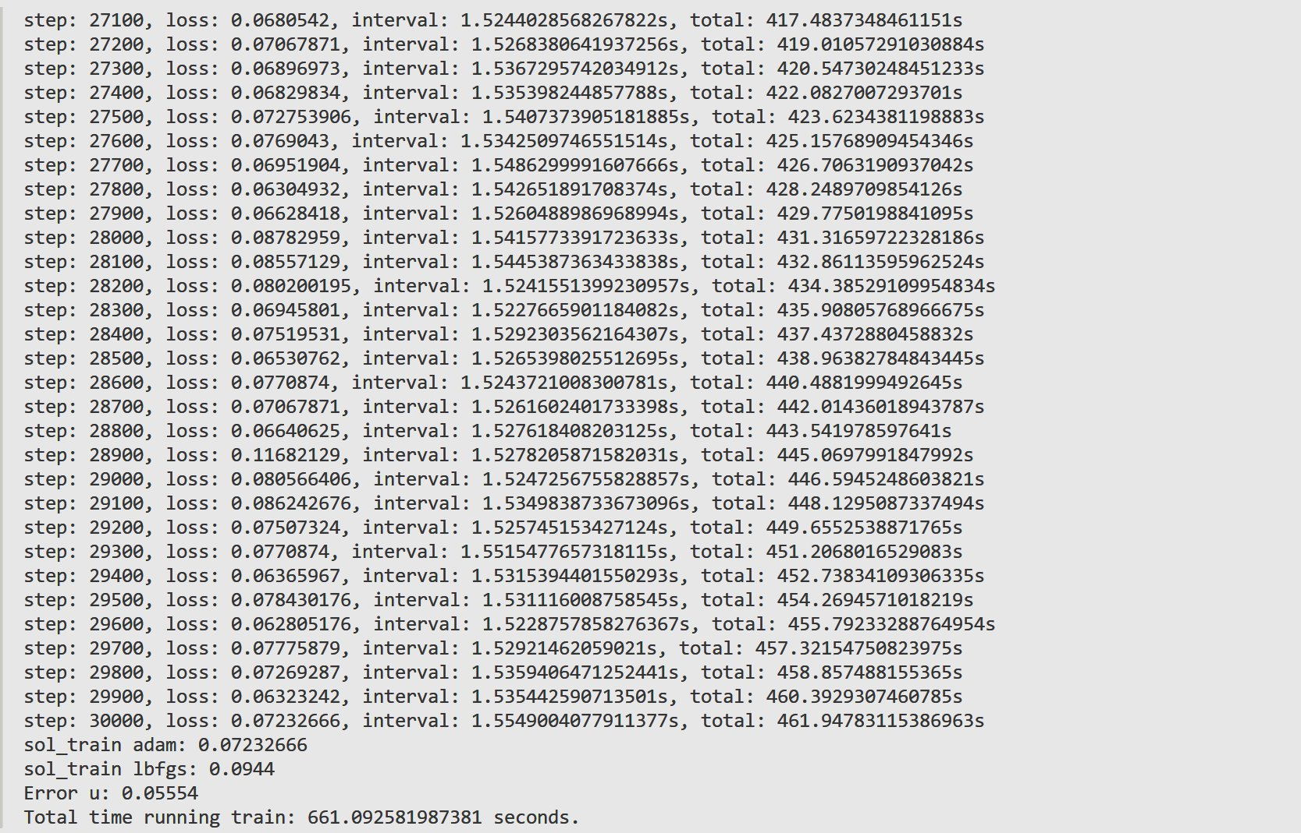
4 Mindspore框架下实现
训练过程
python train.py \
--problem burgers_different \
--u_layers 2 50 50 50 50 1 \
--pde_layers 3 100 100 1 \
--layers 2 50 50 50 50 1 \
--save_ckpt true \
--load_ckpt false \
--save_ckpt_path ./checkpoints \
--load_ckpt_path ./checkpoints/burgers_diff_final.ckpt \
--save_fig true \
--figures_path ./figures \
--load_data_idn_path ./data/burgers_sine.mat \
--load_data_sol_path ./data/burgers.mat \
--log_path ./logs \
--lr 1e-3 \
--train_epoch 30001 \
--train_epoch_lbfgs 100 \
--print_interval 100 \
--lb_idn 0.0 -8.0 \
--ub_idn 10.0 8.0 \
--lb_sol 0.0 -8.0 \
--ub_sol 10.0 8.0 \
--download_data deep_hpms \
--force_download false \
--data_type float32 \
--amp_level O3 \
--device_id 0 \
--mode 0

Slide 11
4 Mindspore框架下实现
网络结构
网络1：近似未知解 u 的网络
输入层：2个输入，时空坐标（t, x) 作为输入
隐藏层：5层，每层50个神经元
输出层：1个输出，对应于输入坐标的未知函数 u(t, x) 的近似值
网络2：近似非线性动力学 N 的网络
输入层：3个输入，u(t, x) 及其一阶与二阶导数
隐藏层：2层，每层100个神经元
输出层：1个输出，为输入坐标 (t, x) 处偏微分方程的残差
损失函数：
第一个网络尝试学习满足给定数据的函数 u(t, x)，而第二个网络则尝试确保这个函数满足相应的物理定律或偏微分方程。

Slide 12
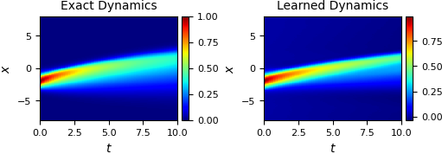

4 Mindspore框架下实现
试验结果
在GPU上进行评估
得到运行结果：Error u: 0.0554

Slide 13
谢谢！

